Slide 1
Funkce MAX a MIN
Pokud například potřebujeme určit největší či nejmenší číslo z dlouhé řady čísel, můžeme použít funkci MAX či MIN.
Funkce MAX – vrátí maximální hodnotu v dané oblasti
Funkce MIN – vrátí minimální hodnotu v dané oblasti

Slide 2
Zápis vzorce MAX
=MAX(B3:B7)
Zápis znamená, že projde všechny buňky v oblasti B3 až B7 a zapíše nejvyšší nalezenou hodnotu.

Slide 3
Zápis vzorce MIN
=MIN(C2:C8)
Zápis znamená, že projde všechny buňky v oblasti C2 až C8 a zapíše nejnižší nalezenou hodnotu.

Slide 4
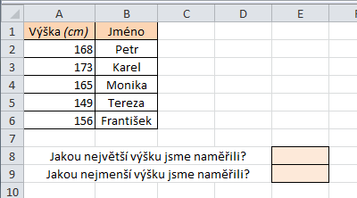
Cvičení č.1
Přepište si tabulku podle vzoru.
Do buněk E8 a E9 společně zadáme funkce MAX, MIN pro určení nejvyšší a nejnižší hodnoty výšky.

Slide 5
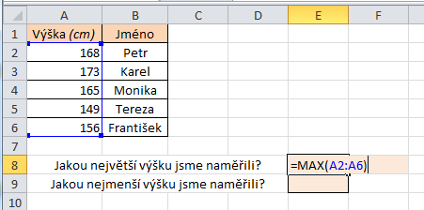
Postup
Do buňky E8 vložíme funkci MAX. Zápis: =MAX(A2:A6)
Do buňky E9 vložíme funkci MIN. Zápis: =MIN(A2:A6)

Slide 6
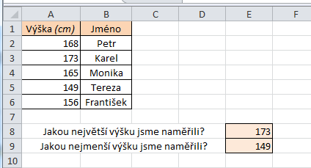
Řešení
Po správném zadání vzorců získáme výsledek:

Slide 7
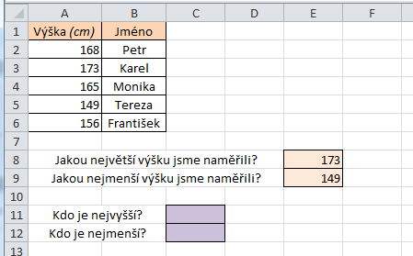
Cvičení č.2
Pokud budu chtít najít jméno žáka s nejvyšší a nejnižší výškou, napomůže mi funkce SVYHLEDAT.
Připravíme si další dva řádky podle vzoru:

Slide 8
Funkce SVYHLEDAT
Zápis:
Typ:
PRAVDA – přibližná shoda, hodnoty v prvním sloupci tabulky musí být seřazeny vzestupně
NEPRAVDA – najde jen přesnou shodu

Slide 9
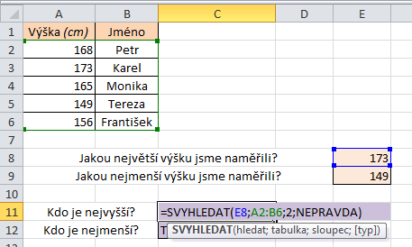
Postup
Do buňky C11 vložíme funkci SVYHLEDAT
Zápis: =SVYHLEDAT(E8;A2:B6;2;NEPRAVDA)

Slide 10
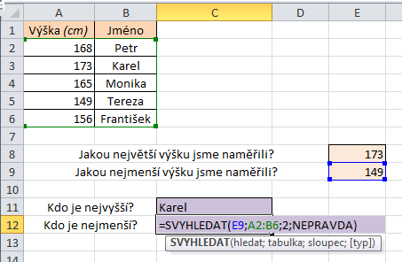
Postup
Do buňky C12 vložíme opět funkci SVYHLEDAT
Zápis: =SVYHLEDAT(E9;A2:B6;2;NEPRAVDA)

Slide 11
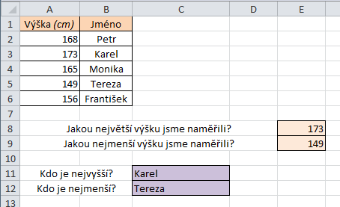
Řešení
Po správném zadání vzorců se nám budou zobrazovat správná jména:

Slide 12
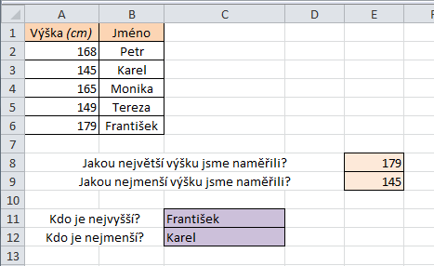
Cvičení č.3
V tabulce přepište některé údaje uvádějící výšku.
Zkontrolujte, zda se správně aktualizovali hodnoty pod tabulkou.
Příklad:

Slide 13
Zdroje
Literatura:
VANÍČEK, Jiří. Informatika pro základní školy a víceletá gymnázia 2. díl. Brno: CP Books, 2005, ISBN 80-251-0630-6.
Obrázky:
Vlastní, snímky obrazovky aplikace Excel systému Microsoft Office 2010.

